Slide 1






2025년도 2학기 파이썬 팀 프로젝트
11조 : 심효보, 차재환, 나성윤, 신상훈
파이썬 팀 프로젝트

Slide 2

목차
INDEX
목차
목차1
문제 상황 소개
목차2
프로그램 소개
목차3
프로그램 코드 설명
목차4
기대 효과
목차5
마무리

Slide 3



문제 상황 소개
목차 1.
문제 상황 소개
월천이가 당면한 암담한 문제는 무엇일까?

Slide 4

문제 상황 소개
월천이의 문제 상황
박월천은 국한밭대학교 산업경영공학과 졸업을 한 학기 남겨두고 있는
대학교 4학년 학생이자 취업준비생이다.
졸업 후 진로를 결정해야 하지만 무엇을 해야 할지도 모르겠고
어디에 어떻게 취업을 해야 할지도 막막한 상황이다.
특히, AI의 확산으로 많은 기업이 인턴, 신입들을 뽑지 않는 암울한 상황에서
월천이가 당면한 암담한 상황을 헤쳐나가려면 어떻게 해야할까?

Slide 5
프로그램 소개
목차 2.
프로그램 소개
저희 조가 짠 프로그램은 이렇습니다

Slide 6

프로그램 소개
프로그램
취업 준비
자동 스케일러
남은 학기 기간과 목표 직무를 입력하면 준비해야 할
일정(자격증, 자소서, 면접) 등을 자동 배분해준다.

Slide 7
프로그램 코드 설명
목차 3.
프로그램 코드 설명
프로그램의 코드 설명입니다.

Slide 8


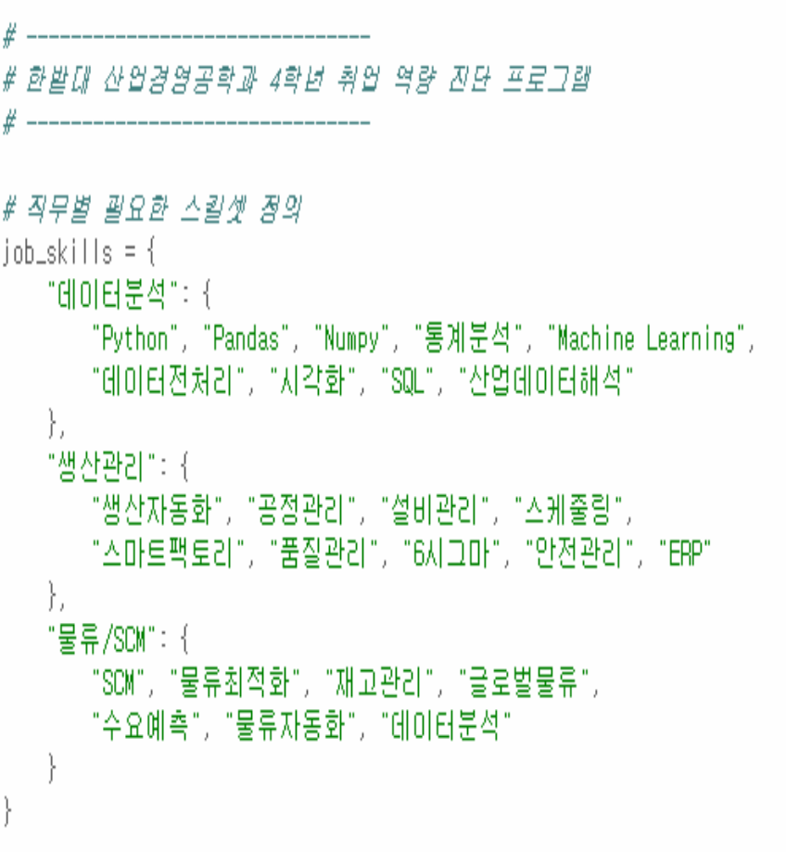

프로그램 코드 설명
직무별 필요한 스킬셋 정의
딕셔너리
여기서 job_skills 는 하나의 큰 사전이며 그 안에 다시 하위 사전들이 들어있다. 각 하위 사전은 데이터 분석, 생산관리 등의 key 와 요구 되는 기술들을 리스트가 아니라 집합 형태로 저장하고 있다
직무별 핵심 역량을 체계적으로 묶어둔 직무-스킬을 매칭해주고 딕셔너리와 집합을 이용해 데이터 구조를 명확하고 중복없이 관리하고 있다.

Slide 9
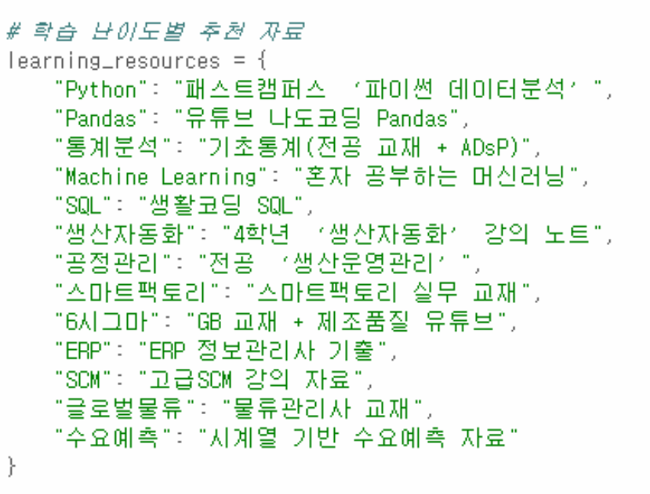
프로그램 코드 설명
학습 난이도 별 추천 자료
딕셔너리
이 코드는 각 스킬별로 추천할만한 학습 자료를 정리해놓은 구조이다. 전체 자료는 learning_resources 라는 이름의 딕셔너리에 저장되어있다. 각 항목은 “Python”, “Pandas”, “통계분석” 등 학습해야 할 기술명을 key로, 그 기술을 공부할 때 참고할 만한 자료를 value로 가지고 있다.

Slide 10
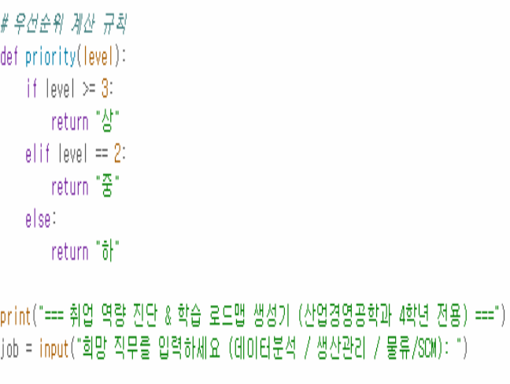
프로그램 코드 설명
우선순위 계산 규칙
함수와 조건문
priority 라는 이름의 함수를 만들고 level 을 매개변수로 받는다.
>=, == 등의 비교 연산자.
elif 는 else if 의 줄임말로 앞 조건이 False 일 때 새로운 조건을 검사한다.
else 는 어느 조건에도 해당되지 않을 때 실행되는 블록.

Slide 11
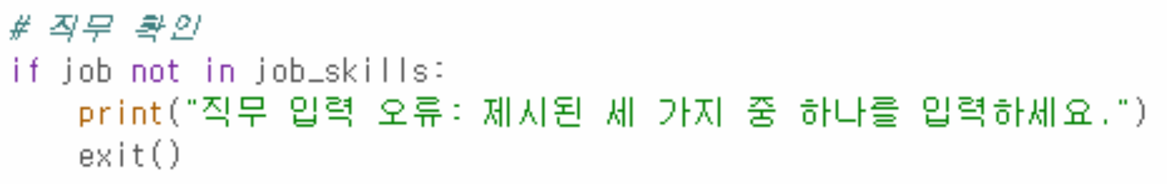
프로그램 코드 설명
직무 확인
텍스트 출력 + 사용자 입력
job not in job_skills
→ not in 연산자는 리스트, 딕셔너리, 집합 등의 자료 내에 값이 존재하지 않을 때 True를 반환한다.
print(...)
→ 문자열 출력.
exit()
→ 프로그램 실행을 즉시 종료시키는 함수.

Slide 12
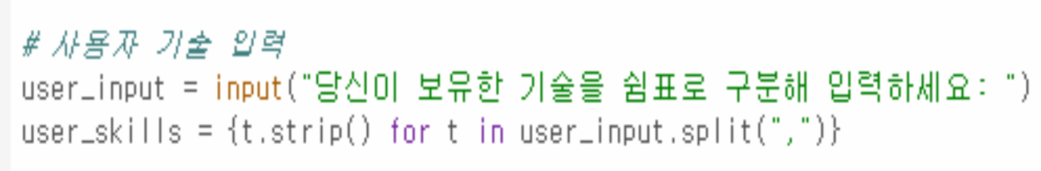
프로그램 코드 설명
사용자 기술 입력
user_input = input(...)
→ 문자열 입력을 변수에 저장.
user_input.split(",")
→ 문자열 분할 메서드. 쉼표 , 기준으로 문자열을 리스트로 나눈다.
{t.strip() for t in user_input.split(",")}
→ Set Comprehension(집합 내포 문법)
중괄호 {} 안에서 반복문을 사용해 새로운 집합(Set)을 생성하는 문법.
for t in ...
→ 반복문. split된 각 요소를 순회한다.
t.strip()
→ 문자열 양쪽 공백을 제거하는 메서드.
{ ... }
→ 파이썬의 집합(Set) 자료형 생성 문법.

Slide 13
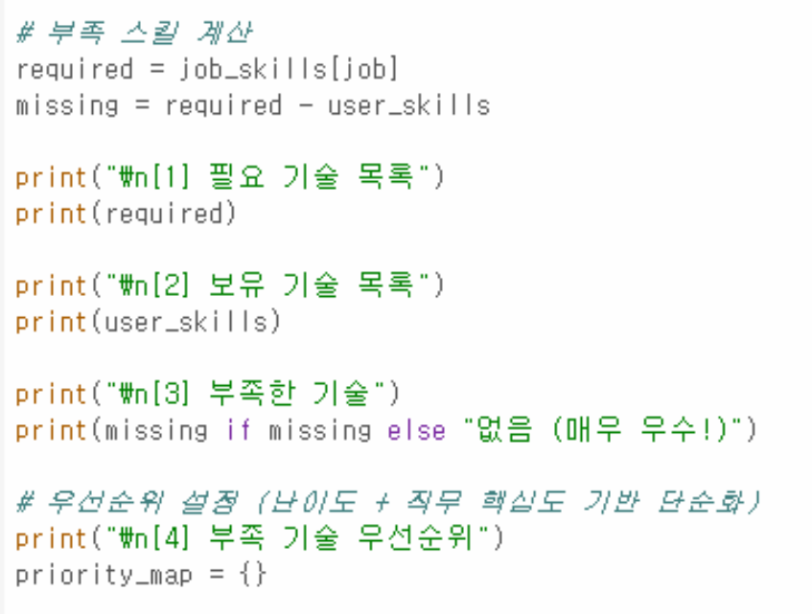
프로그램 코드 설명
부족 스킬 계산
required = job_skills[job]→ not in
→ job_skills가 딕셔너리일 때 job 키에 해당하는 값을 가져온다.
set 차집합
→ required에서 user_skills에 없는 기술만 남긴다.
print() 함수
→ 괄호 안의 내용을 콘솔에 출력한다.
priority_map = {}
→ 빈 딕셔너리 생성

Slide 14
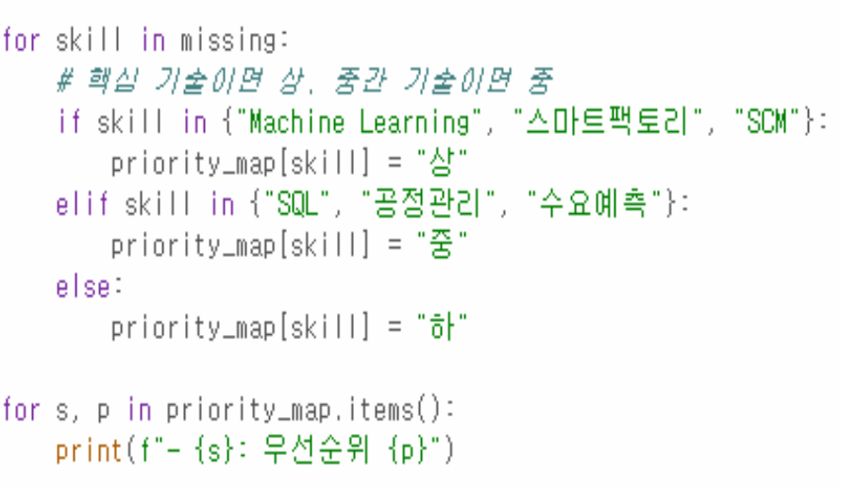
프로그램 코드 설명
상 중 하 설정
for문 반복
→ missing 집합에 있는 기술들을 하나씩 꺼내 실행.
if / elif / else 조건문
첫 조건 충족 → "상"
두 번째 조건 충족 → "중"
그 외 → "하"
딕셔너리 순회
→key, value 한 쌍씩 꺼내온다.

Slide 15
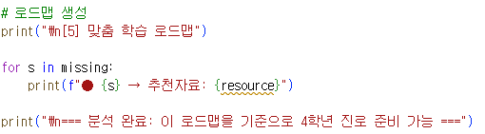
프로그램 코드 설명
로드맵 생성
딕셔너리의 .get() 메소드
key 존재 → 해당 값 반환

Slide 16







프로그램 코드 설명
흐름을 보여주는 인포그래픽
1
2
3
4
1단계
2단계
3단계
4단계
사용자의 희망 직무를 선정하고 현재 보유한 기술을 입력받는 단계입니다.
산업경영공학 직무별 표준 요구 역량과 사용자 보유 기술을 대조합니다.
도출된 부족 역량들을 단순히 나열하지 않고 직무 핵심도와 난이도에 따라 상/중/하 등급을 부여합니다.
분석된 부족 역량별로 구체적인 학습 자료를 매칭하여 출력합니다.

Slide 17
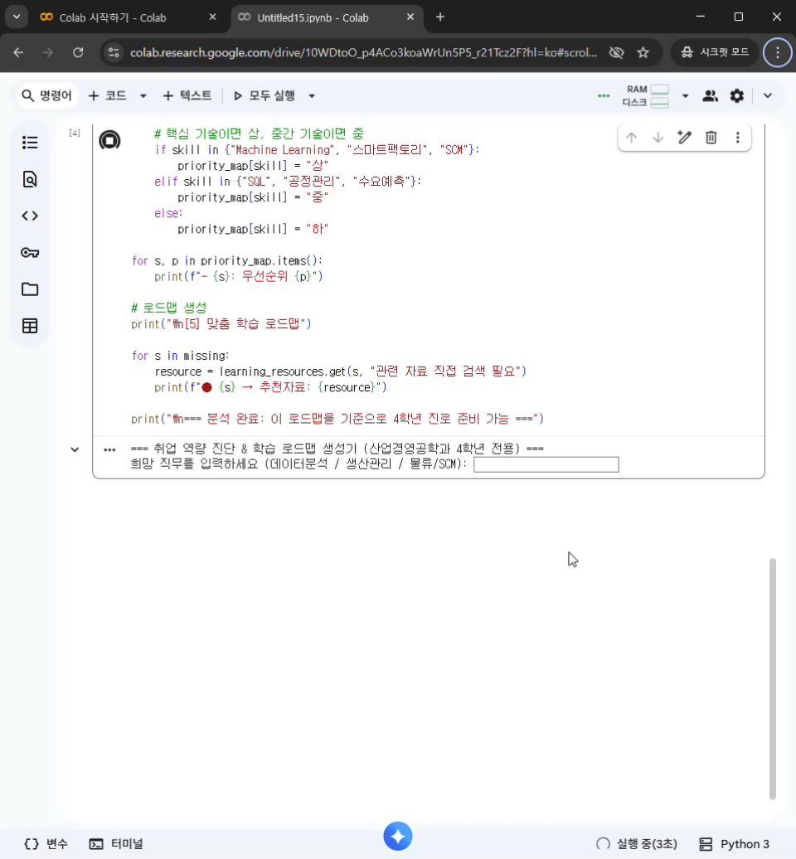
프로그램 코드 설명

Slide 18
기대 효과
목차 4.
기대 효과
프로그램의 기대 효과는 어떻게 될까요?

Slide 19





기대 효과
목표를 설명하는 인포그래픽
목표
직무별 필요 역량 정량화
취업 역량 진단 및
맞춤형 로드맵 구축
데이터분석, 생산관리, 물류등 주요 진출 분야의 필수 스킬을 정의합니다.
사용자의 현재 스킬셋을 입력받아, 직무별 요구 사항과 대조하여 부족한 점을 즉각적으로 시각화합니다.
무엇을 모르는지를 명확히 파악하는 것이 문제 해결의 첫걸음입니다.
산업경영공학 전공생의 희망 직무(데이터/생산/물류)별 필수 스킬셋 데이터베이스 구축
사용자 보유 기술과 요구 역량 간의 차이를 분석하여 부족한 역량 도출
우선순위 알고리즘을 적용한 단계별 학습 자료 추천으로 취업 불안감 해소 및 실행력 강화
우선순위 기반 솔루션 제공
부족한 역량 중 직무 핵심도와 난이도를 고려하여 학습의 경중을 분류합니다.
단순히 부족한 점만 알려주는 것이 아니라, 전공 교재·유튜브·온라인 강의 등 검증된 구체적 학습 자료를 매칭합니다.
막연한 취업 걱정을 '오늘 당장 공부해야 할 리스트'로 변환하여 남은 한 학기의 효율성을 극대화합니다.

Slide 20
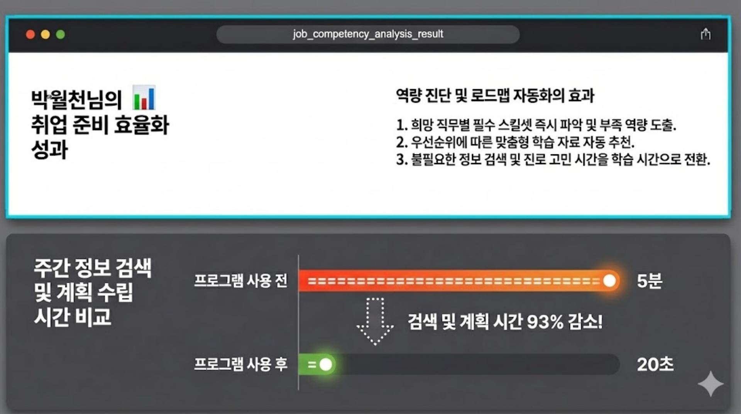

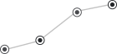




presentation_graph
변화를 보여주는
그래프
선 그래프 그리는 법
좌표평면 위에 각 항목의 수치 별로 점을 찍습니다.
찍은 점들을 선분으로 이어 꺾은 선 그래프를 그립니다.
모든 선분의 개수는 항목보다 1개 적게 그려집니다.
선 그래프에 알맞은 제목을 붙여주세요.
그래프
제목
99
92
95
85
70
75
7월
8월
9월
10월
11월
12월

Slide 21
마무리
목차 5.
마무리
Q & A

Slide 22
AI 사용 프롬프트
AI 사용
ㅇ

Slide 23
마무리
목차 5.
마무리
감사합니다

